Slide 1
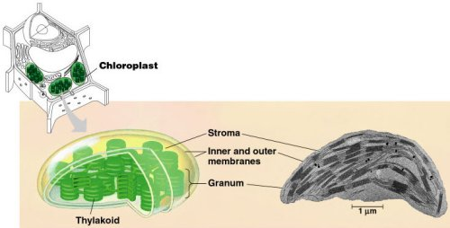
Organellen in de cel
Submicroscopische bouw van de cel

Slide 2
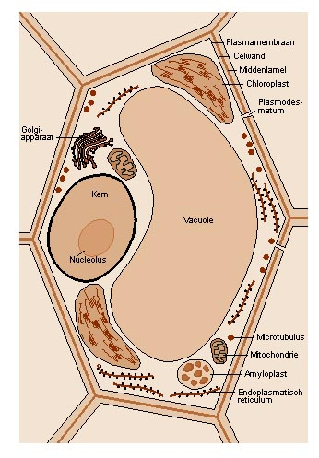
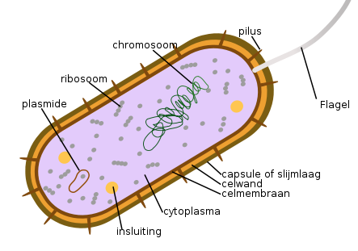
Celwand → stevigheid
Cellen van planten, bacteriën en schimmels
Planten: celwand van cellulose, soms verstevigd met houtstof
Planten: Middenlamel van pectine

Slide 3
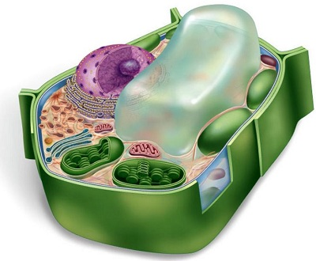
Vacuole → stevigheid
Vacuole: gevuld met vocht
Eén centrale of meerder vacuole
Vacuole neemt water op
Drukt celinhoud tegen celwand
Vergelijk binnen- en buitenband
Vacuole kan kleurstof bevatten
Diercel: voedings- of contractiele vacuole
Vacuole: centrale vacuole plantencel
Tonoplast: scheiding van cytoplasma

Slide 4
Plastiden: gekleurd en kleurloos
Chloroplasten: gekleurd bladgroenkorrels Functie: fotosynthese
Chromoplasten: gekleurd kleurstofkorrels
Amyloplasten kleurloos zetmeelkorrels voor opslag reservestoffen

Slide 5
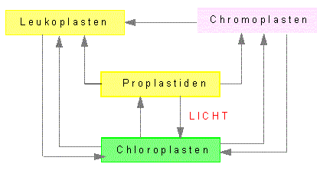
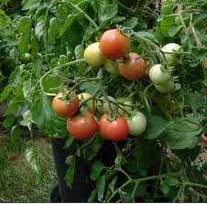
Proplastiden → plastiden
Plastiden ontstaan uit proplastiden
Plastiden kunnen onderling in elkaar overgaan

Slide 6
Plantaardige – dierlijke cel
Plantaardige cel: celwand – vacuole – plastiden + alle organellen van dierlijke cel
Dierlijke cel: geen celwand – geen vacuole – geen plastiden – wel alle andere organellen

Slide 7
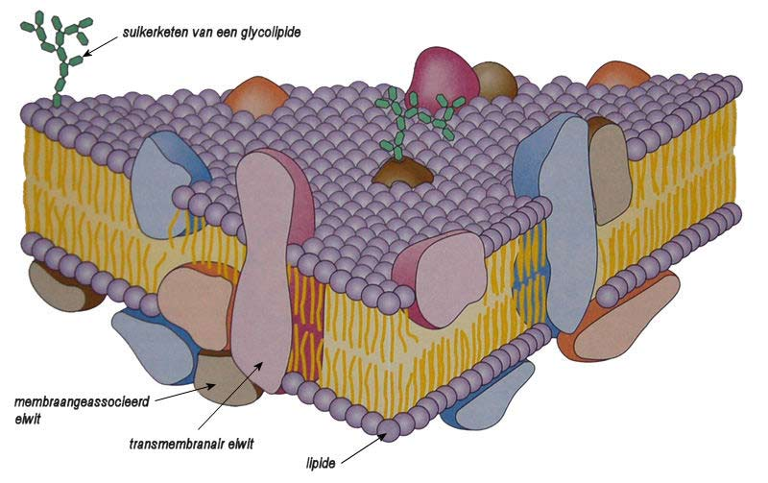
Celmembraan → transport stoffen
Membraan bestaat uit fosfolipiden
Fosfolipiden: hydrofiele kant (naar water) en hydrofobe kant (naar elkaar)
Transport via diffusie – osmose – actief en passief via transporteiwitten
Glycocalyx voor contactinhibitie en herkenning immuunsysteem

Slide 8
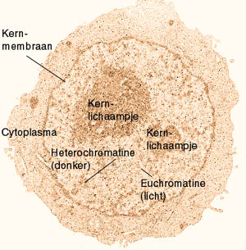
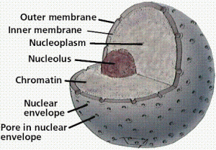
Kern → regelt alle functies cel
Celkern bevat chromatine = DNA in combinatie met eiwitten = chromosomen
DNA bevat de genen van het organisme = erfelijke eigenschappen
DNA bevat daarom de informatie over het functioneren van de cel
Kern geeft deze informatie door de kern poriën heen aan de cel
Kernlichaampje = nucleolus → genen voor de aanmaak van ribosomen

Slide 9
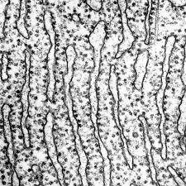
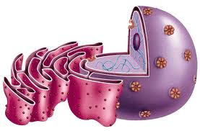
Endoplasmatisch reticulum (ER)
Netwerk van membranen in het cytoplasma → intern transport
Kernmembraan en ER lopen in elkaar over
Ruw ER: bezet met ribosomen voor de eiwitsynthese
Glad ER: geen ribosomen
Ribosomen bestaan uit eiwitten met stukje erfelijk RNA → r-RNA

Slide 10
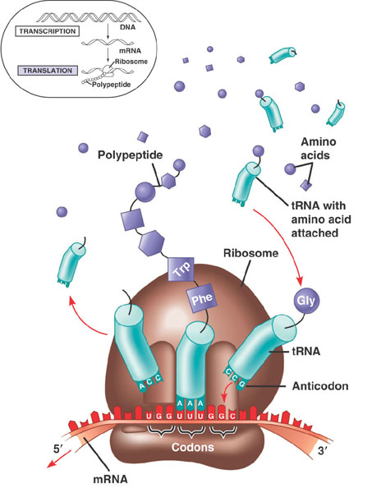
Ribosomen → synthese van eiwitten
Informatie DNA gekopieerd naar m-RNA
m-RNA → messenger RNA
m-RNA brengt informatie naar ribosoom
Ribosoom vertaalt informatie naar eiwit
Ribosoom synthetiseert het eiwit

Slide 11
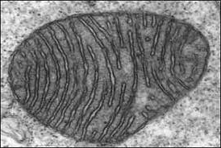
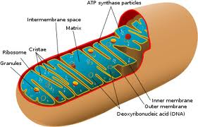
Mitochondriën → energieleveranciers
Mitochondriën: membranen met innerlijke instulpingen = cristae
Ruimte tussen de cristae → matrix
Op de matrix wordt glucose verbrand in een soort lopende band systeem
Energie die vrijkomt bij verbranding → ATP
ATP kan overal in de cel de energie weer afgeven
C₆H₁₂O₆ + 6O₂ → 6CO₂ + 6H₂O + energierijke ATP

Slide 12
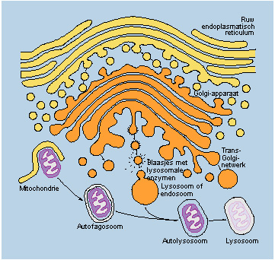
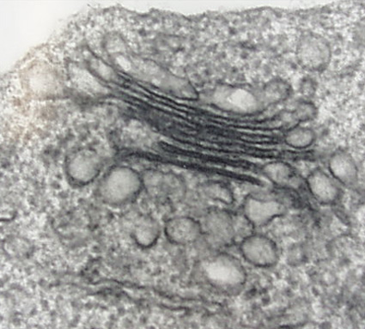
Golgi apparaat: afscheiding - onderhoud
ER snoert blaasjes af → opgenomen door het Golgi systeem
Golgi systeem is een structuur van opgestapelde membranen
Golgi systeem bewerkt veel stoffen tot nieuwe stoffen
Membranen snoeren nieuwe blaasjes af aan de zijkanten
Lysosomen → blaasjes met enzymen voor bepaalde processen
Secretieblaasjes → blaasjes met stoffen die afgescheiden worden = secretie

Slide 13
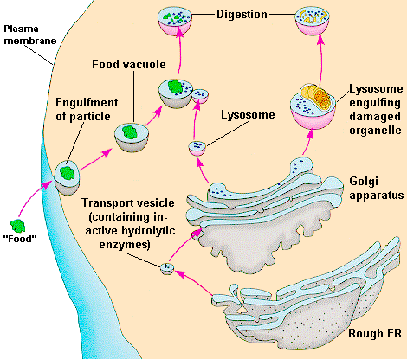
Lysosomen → verschillende functies
Enzymen voor de afbraak van vetten , eiwitten, enz.
Fagocytose: insluiting vaste deeltjes
Pinocytose: insluiting vloeistof
Verlies van enzymen: autolyse van de cel
Planmatige afbraak cel → apoptose
Afsterven cel door stop toevoer: necrose

Slide 14
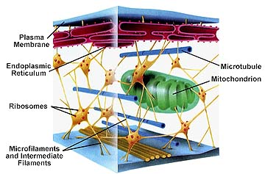
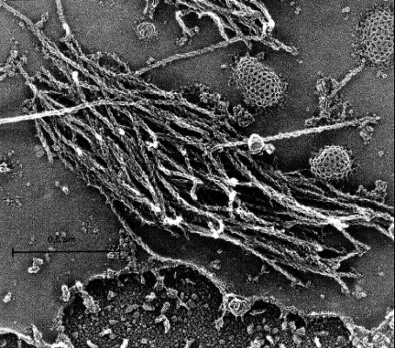
Cytoskelet houdt alles op de plek
Systeem van microtubuli en microfilamenten
Houden organellen op hun plek
Microtubuli voortdurend in opbouw en afbraak
Houden ook de vorm van de cel in stand

